Slide 1
二0一0级硕士研究生开题答辩
EDGE上一种通过超块重组加速单线程应用的编译技术
讲者：魏学超（SA10011084）
导师：韩文廷
2011.12.26

Slide 2
提纲
选题依据
研究内容
技术路线
可行性分析
创新之处
进度安排
预期成果

Slide 3
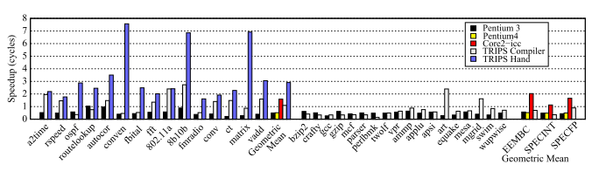
选题依据
EDGE指令集及其体系结构的优点（IEEE Computer’04）
  指令之间直接通信
  能源效率高，编译和运行时分工明确
  支持ILP，TLP，DLP
EDGE体系结构运行单线程程序效果不理想（ASPLOS’09）

Slide 4
选题依据
Scale编译器超块组织策略尚有改进之处
  Scale以程序的串行序组织超块（CGO’04）<>TFlex结构的设计初衷：尽量最大化超块内的ILP
  通过超块重组缓和矛盾，又不必实现多线程机制
H0
H1
…

Slide 5
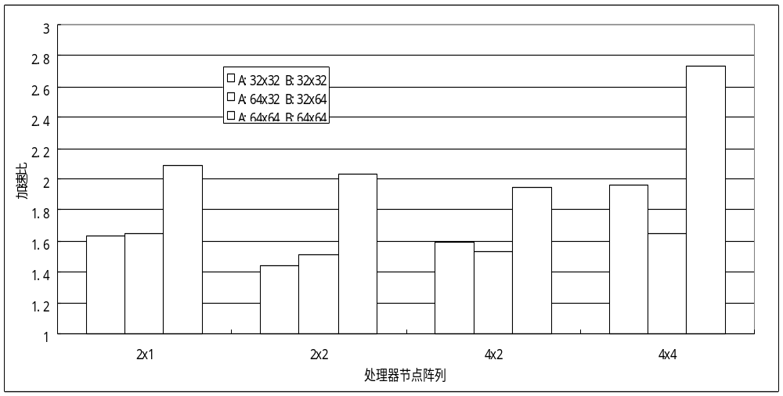
选题依据
实验证明新的超块组织方法是值得做的！
  矩阵乘法

Slide 6
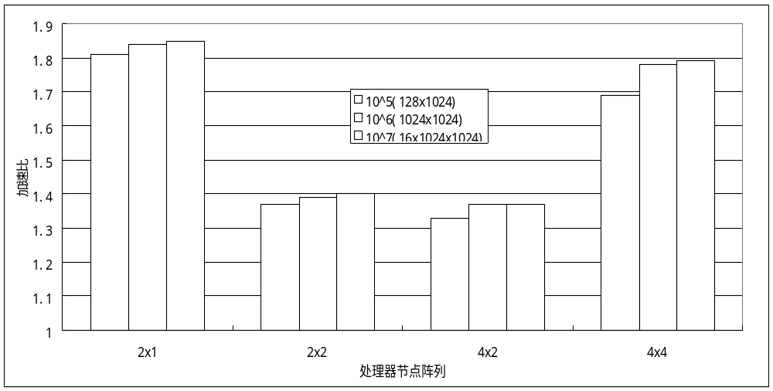
选题依据
值得的？！
  规约求和

Slide 7
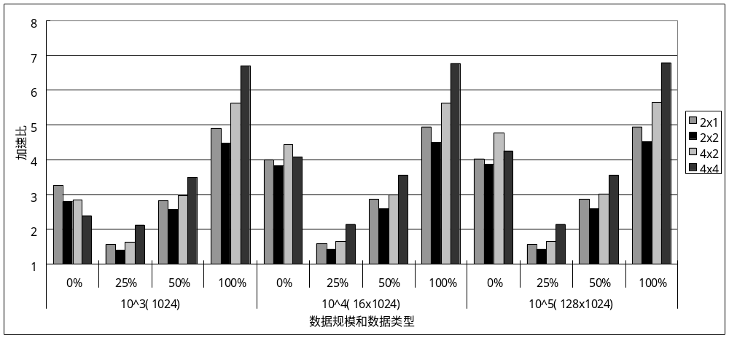
选题依据
值得的！！！
  字符串匹配

Slide 8
研究内容
超块组织方法的研究
  在单线程程序的并行任务段中依次提取任务片段组织超块
  意义：超块内多个可并行程序段的指令可以并行执行
Scale编译器原理的研究
  告诉编译器串行程序中可并行片段的位置
  在编译过程中实现新的超块组织方法

Slide 9
技术路线
Scale编译流程
Source Program
TFG
Front end
Combining blocks
Block splitting
AST
Control flow
analysis
TFG
Register allocation
Memory ordering
CFG
TIL
Code
generation
Scheduler
TFG
Assembly

Slide 10
技术路线
Scale后端编译流程
PFG
PFG
PFG
PFG
（a）代码转换
CFG
（b）超块生成
TFG
（c）后端优化
TIL
（d）指令调度

Slide 11
技术路线
Scale后端编译流程
  代码转换
    生成CFG；内联，循环展开，常量传播，强度削弱，死代码删除等
  超块生成
    调用超块生成模块为CFG产生三层结构：Predicate block->PFG->TFG
    超块组织：贪心，广度优先遍历（BFS）
    超块合法性判断
    超块分割
  后端优化
    为Load和Store指令分配LSID
    检查每条分支路径上Store指令或Write指令数目是否相同
    检查Load指令和Store指令的LSID是否重合
    插入空Store和空Write
    保证每个Store指令中的LSID都得以执行
  指令调度和汇编

Slide 12
技术路线
要做的工作
#pragma re-construct
#pragma end
Source Program
TFG
Front end
Combining blocks
Block splitting
AST
Control flow
analysis
TFG
Register allocation
Memory ordering
CFG
Code
generation
TIL
Scheduler
TFG
Assembly

Slide 13
技术路线
超块生成算法——超块内多线程的编译器端实现
  模仿循环展开，在TFG中加入克隆体链表
PFG
PFG

Slide 14
技术路线
超块生成算法——超块内多线程的编译器端实现
  组织超块以链表为单位，实现超块内包含多个迭代的指令
PFG
PFG
PFG
PFG
(a) 分割超块
(b) 形成超块

Slide 15
技术路线
超块生成算法——超块内多线程的编译器端实现
  算法流程
    首先，算法从当前超块开始，试图合并当前节点及其克隆体链表上的所有后继节点，转向2)；
    判断当前收集到的节点合并成的超块的合法性，继续合并当前超块的下一个孩子及其克隆体链表后继节点，如果当前超块的所有孩子都能被合并，开始合并当前超块孩子的孩子直至遍历结束退出；如果合并失败，则按照广度优先遍历的顺序寻找下一个节点作为当前节点，转向1)；
    合并过程结束后调用新的超块分割模块形成包含超块数量最少且都合法的TFG
  超块分割算法注意点
    根据应用的特点将各个迭代都要执行的出口化为一个，如函数调用、循环结束等
    分支处的分割利用断言来衔接

Slide 16
技术路线
超块生成算法——超块内多线程的编译器端实现
  算法流程

Slide 17
实验方法
实验平台
  经过时钟验证的TFlex模拟器
实验方法
  通过手工编写汇编代码验证新的超块生成方法的性能
  更换Scale生成算法为新的超块生成算法，比较编译器自动生成的超块代码与手工编写的超块代码的差别，分析自动化生成代码的不足之处及原因以进行不断改进
  测试新的超块生成算法所带来的性能提升

Slide 18
可行性分析
技术基础
  通过练习编写EDGE汇编程序及前期TRIPS汇编器的编写工作，对EDGE指令集比较熟悉，并且已经通过实验验证了新的超块组织方法的价值
  充分调研了Scale生成超块算法，从后端开始改变CFG的结构，结合Scale划分超块算法来形成新的超块生成算法是可行的
实验基础
  TFlex模拟器平台可以测试手工汇编代码和编译器自动生成的代码
  实验室正在做的几个工作都涉及Scale编译器的优化或移植
可能的难点
  分析过的应用种类（目前实验对象主要是流应用）比较少，面对新的应用，可能还会给算法带来新的要求

Slide 19
创新之处
提出一种通过超块重组来用单线程模拟多线程的编译优化技术
设计了一种称为克隆体链表的数据结构，添加在TFG中体现程序的并行性，以此来支持划分线程组织超块的方法

Slide 20
进度安排
2012年4月前阅读并修改或重写Scale编译器的前端代码，使编译器能够识别出源语言中的编译制导，在TFG中添加克隆体链表
2012年10月前阅读并修改或重写Scale后端，实现新的超块组织算法
2012年11月到2012年12月做实验测试新的编译器生成的超块代码
2012年1月前完成实验，完成一篇相关工作的会议或期刊学术论文
2013年5月前撰写学位论文

Slide 21
预期成果
新的编译器前端能够编译新的高级语言中的可并行部分，并能完成任务划分
后端能够按照新的超块组织方法组织超块，生成EDGE汇编代码
用新的编译器编译得到的汇编代码进行实验，证明新算法的优越性
1篇相关工作的论文和技术报告
完成硕士学位论文撰写

Slide 22
谢 谢

